Slide 1

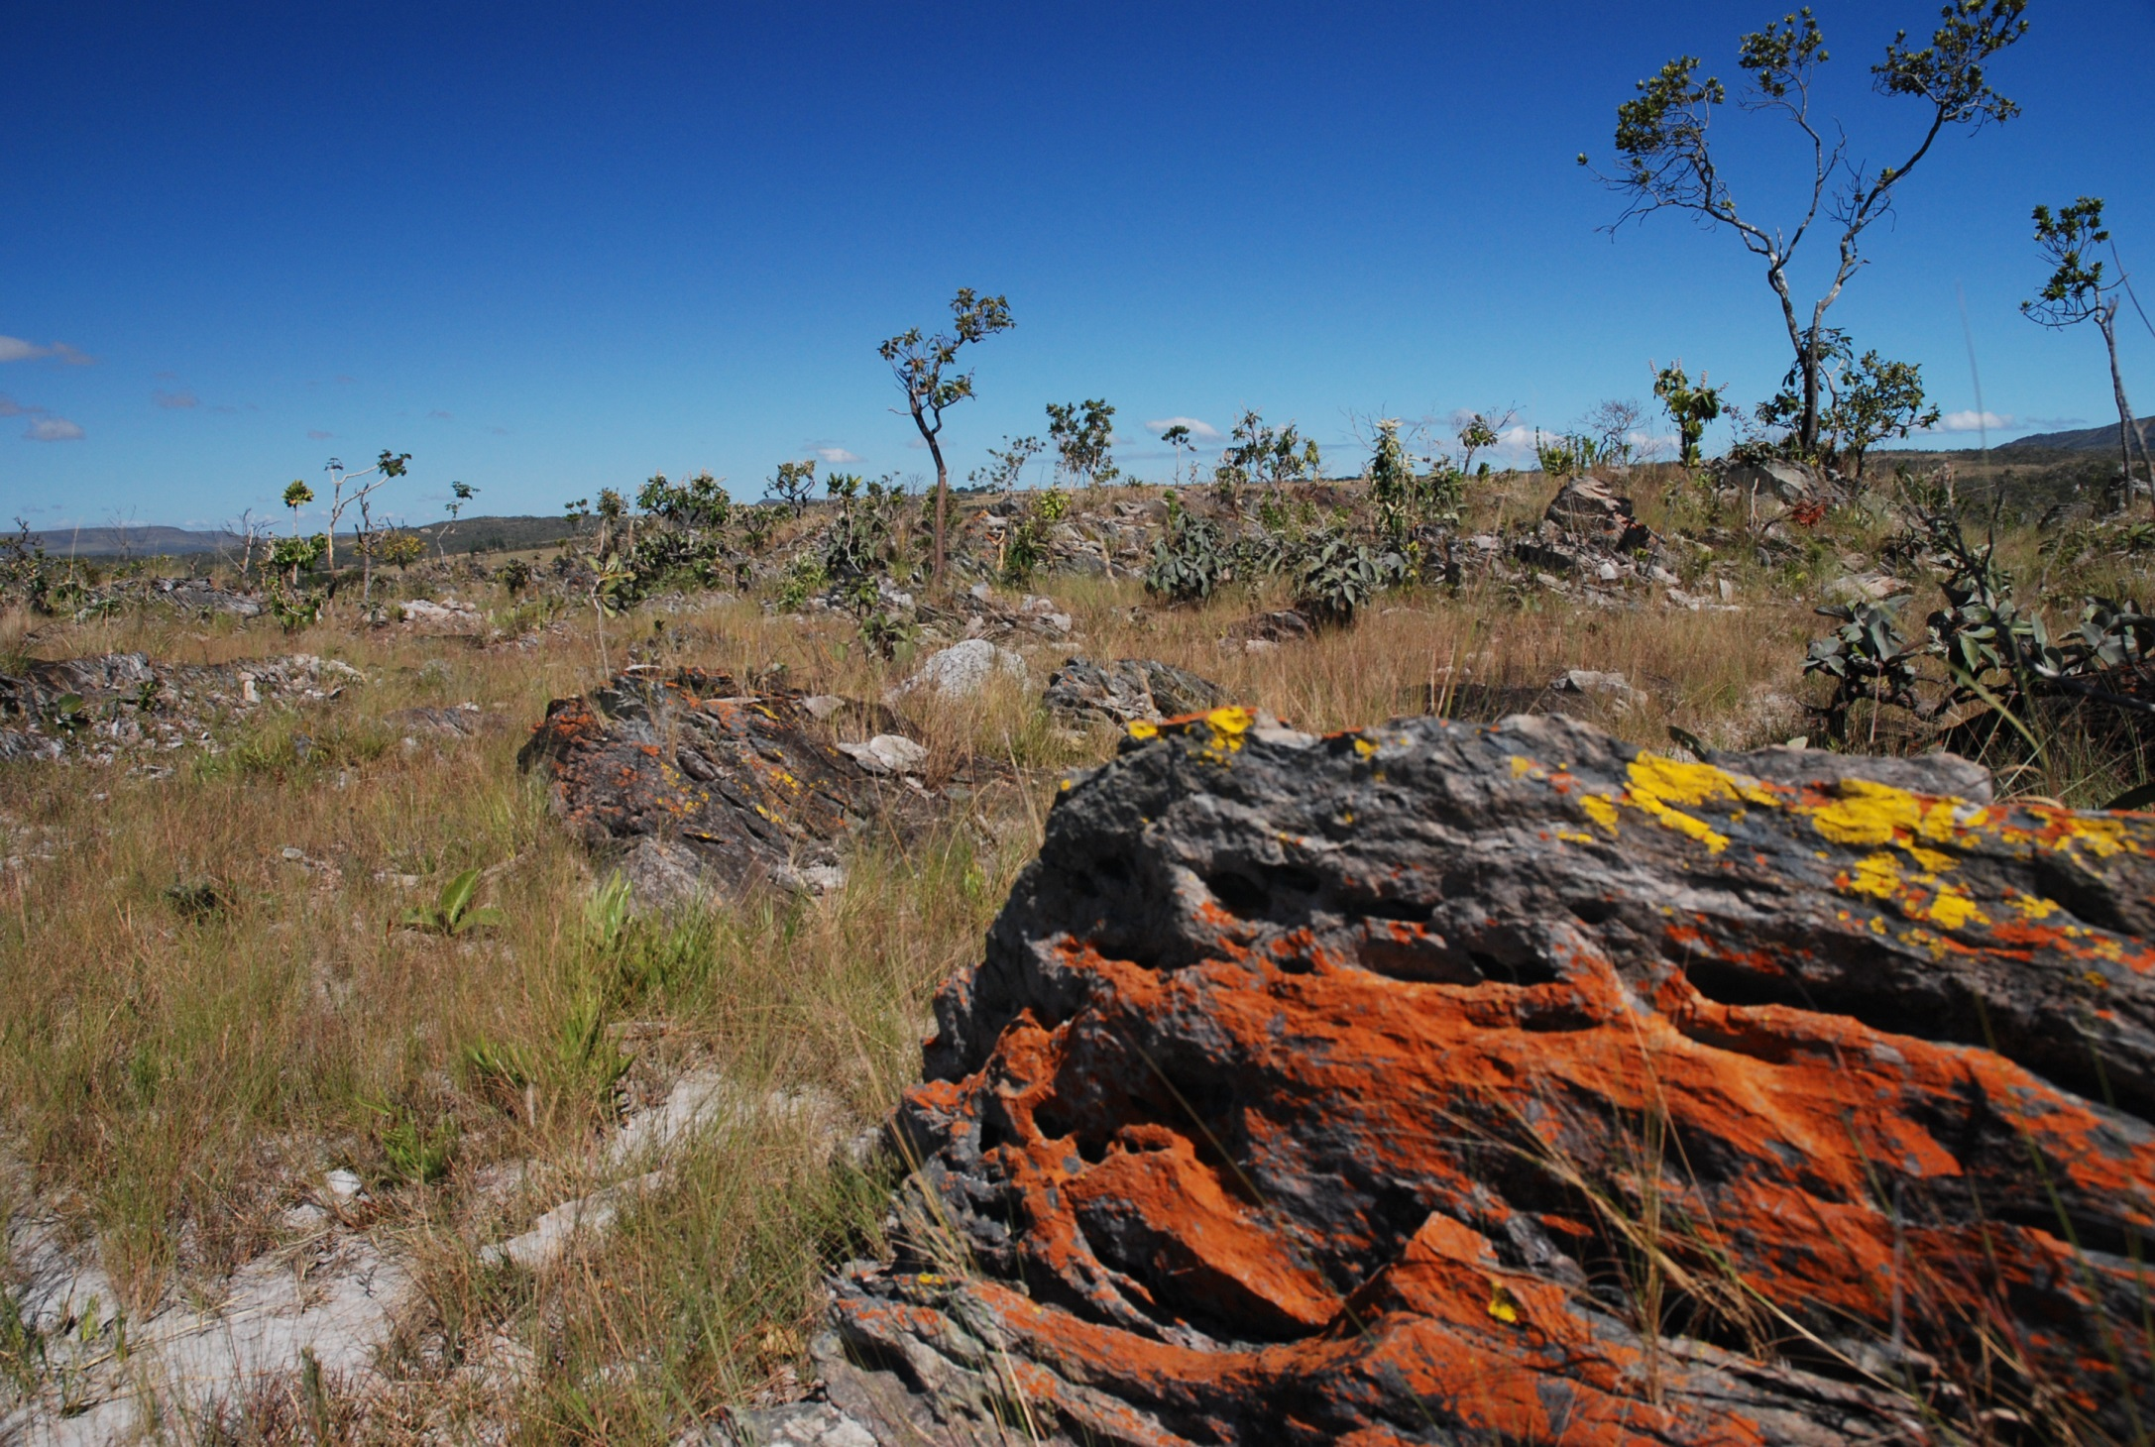
Compensação Florestal
Principais aspectos das novas regras propostas
Raul Silva Telles do Valle – chefe da AJL/SEMA
Maio de 2017

Slide 2
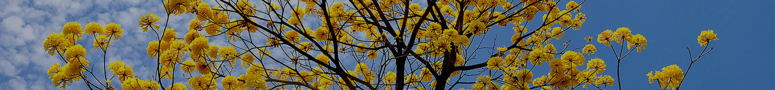

Aliança Cerrado
Espaço interinstitucional e participativo
Melhores experiências e conhecimentos existentes na sociedade
Órgãos, organizações , empresas e pessoas que colaboraram com a construção da nova regra
Terracap | Urbanizadora Paranoazinho
CAESB | CEB
NOVACAP | IBRAM
Infraero | SEMA
Embrapa Recursos Genéticos | CSF (consultoria)
ICMBio

Slide 3
Compensação Florestal
Objetivo: compensar a perda de serviços ambientais (habitat, biodiversidade, ciclagem de água etc.) com a conversão de áreas nativas
Perda líquida zero
Existe em diversos países e alguns estados brasileiros
São Paulo: experiência recente e inteligente
Base Legal:
Lei Federal 12651/12
Lei Distrital 3031/02

Slide 4
Decreto 14783/93
Compensação Florestal é devida:
Por supressão de indivíduos
Em área urbana
Compensação Florestal é paga:
Por restauração (plantio)
De mudas
Em áreas a serem definidas pelo IBRAM
Num momento futuro e incerto, posterior à licença ambiental
Pelo empreendedor
A uma taxa de 1:30

Slide 5
Problemas
Busca compensar perda de árvores, não de ecossistemas
Não enxerga ecossistemas com baixa densidade de árvores (cerrado ralo, campos sujos, campos limpos etc.)
Muito caro (1:30 e plantio de mudas)
Pouco inteligente: todas as áreas (urbana ou rural, protegida ou não) valem o mesmo
Pouco efetivo: alta mortalidade (plantio de mudas cuidadas por dois anos)
Polêmica: qual o critério para atribuição da recuperação de determinada área para determinado empreendedor?

Slide 6
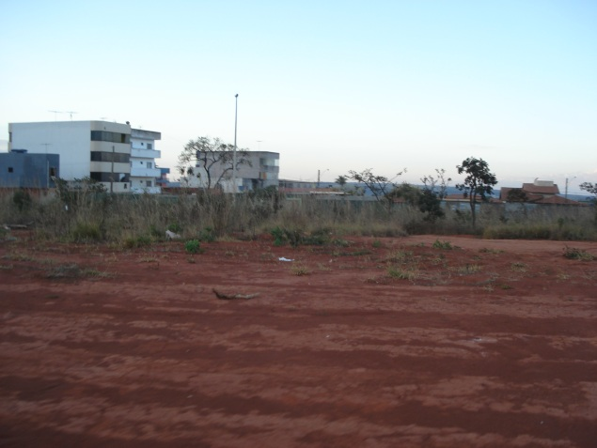
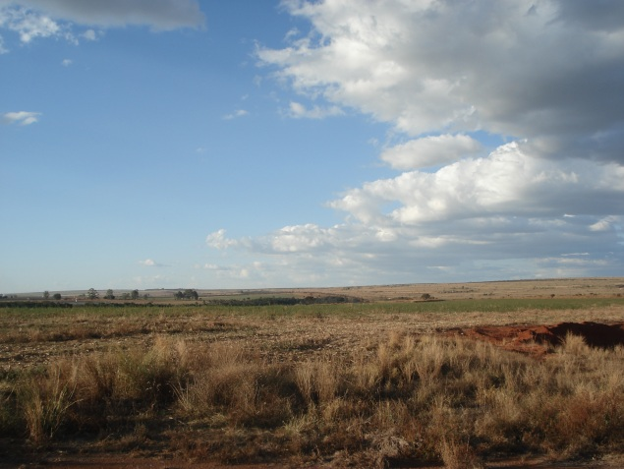
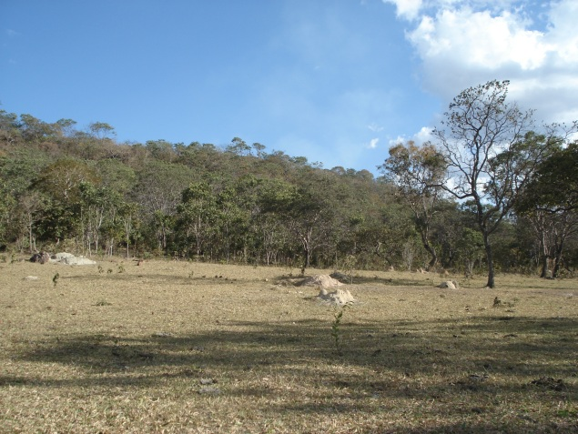
Problemas
Estudo de 2013 (UnB):
52 PRADs aprovados pelo IBRAM analisados (vistoriados)
41 não tinham vestígios de recuperação
9 tinham alguma recuperação

Slide 7
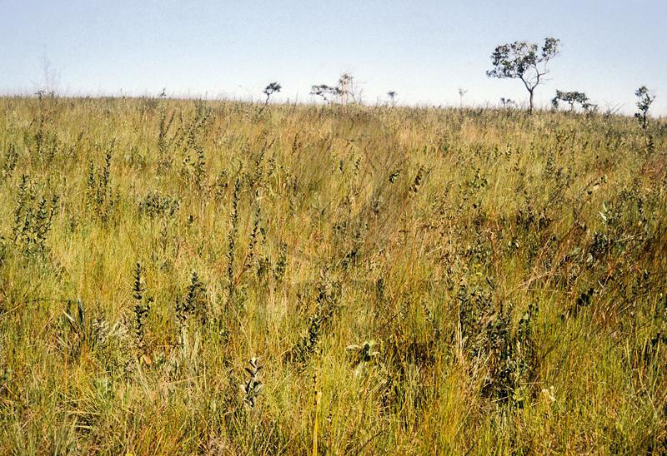
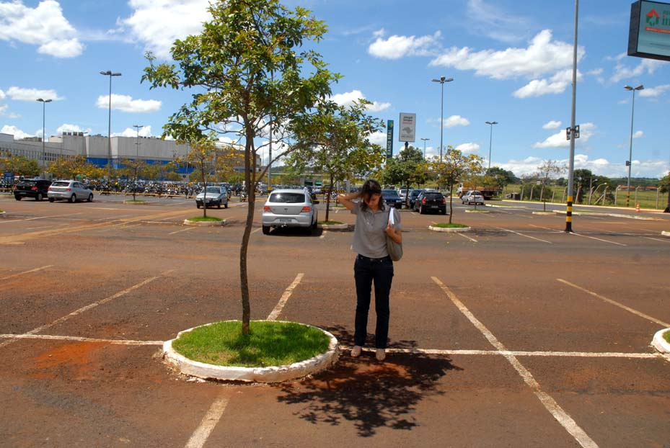
São áreas equivalentes?

Slide 8
Novas regras de compensação florestal
Compensação poderá ocorrer por conservação de remanescentes ou restauração: ganho ambiental e econômico
Restauração pode ocorrer por diversos métodos: ganho ambiental e econômico
Fator de compensação será calculado com base na importância da área desmatada e conservada/recuperada, lastreado em mapa de áreas prioritárias: maior eficiência e inteligência ambiental

Slide 9
Novas regras de compensação florestal
Conversão em pecúnia: baseado no valor de recuperação de área equivalente
Árvores isoladas e pequenos desmatamentos (até 10.000 m2): possibilidade de conversão em 100%
Áreas maiores: até 25% pode ser convertido em serviços ou bens para gestão florestal do IBRAM
Decisão do empreendedor

Slide 10
Conservação de remanescentes
Criação de UC, RPPN, servidão ambiental ou RL adicional: terras próprias ou de terceiros
Aquisição de Cota de Reserva Ambiental (CRA)
Remuneração ao produtor que conserva: mercado de PSA
Vinculação ao PRA

Slide 11
Recuperação de áreas degradadas
Recuperação de APPs e RLs em imóveis particulares desmatadas anteriormente a 2008 e situadas em regiões prioritárias
Vinculação ao CAR/PRA: áreas melhor cuidadas e apoio à regularização ambiental no DF
Técnicas diversas: para além do plantio de mudas
Queda de custos e ganho de escala

Slide 12
Novas regras para recomposição da vegetação nativa
Alteração da IN 08/12 do IBRAM
Novas possibilidades de recomposição:
Plantio de mudas
Plantio direto de sementes
Sementes + mudas
Agrofloresta
Transposição de solo
Outros

Slide 13
Custos dos diferentes métodos para restauração no Cerrado (TNC/Embrapa)
Método | Floresta | Savana
Mudas (plantio total) | R$ 22.117 | R$ 21.088
Regeneração assistida | R$ 3.188 | R$ 1.639
Regeneração natural | R$ 180 | R$ 178
Sementes (plantio total) | R$ 8.618 | R$ 8.618
Enriquecimento mudas | R$ 3.400 | -
Enriquecimento sementes | R$ 299 | R$ 299

Slide 14
Novas regras para recomposição da vegetação nativa
Padrões objetivos para medição do sucesso na recomposição da vegetação nativa
Foco no resultado, não no projeto
Inspiração na regra paulista, com adaptação para a realidade do Cerrado e das restaurações produtivas
Métodos mais simples de monitoramento

Slide 15
Inteligência territorial
Fator de compensação variável de acordo com:
área onde ocorre o desmatamento
área onde ocorre a compensação
Fórmula: AC = (Fp÷Fa) × AS
Fatores:
Localização no mapa de relevância ambiental
Qualidade da vegetação existente
Raridade do ecossistema
Variação de 1:0,8 a 1:9

Slide 16
Mapa de Áreas Prioritárias para Conservação e Recomposição
Áreas de risco de perda de recarga de aquífero (ZEE)
Áreas de Preservação de Mananciais
Bacias dos pontos de captação CAESB
Áreas suscetíveis a erosão (ZEE)
Tamanho, forma e conectividade de remanescentes de vegetação nativa (Ecologia da Paisagem)
Unidades de Conservação
Zoneamento das APAs
Raridade ecológica
Diretrizes das subzonas ecológico-econômicas (ZEE)

Slide 17
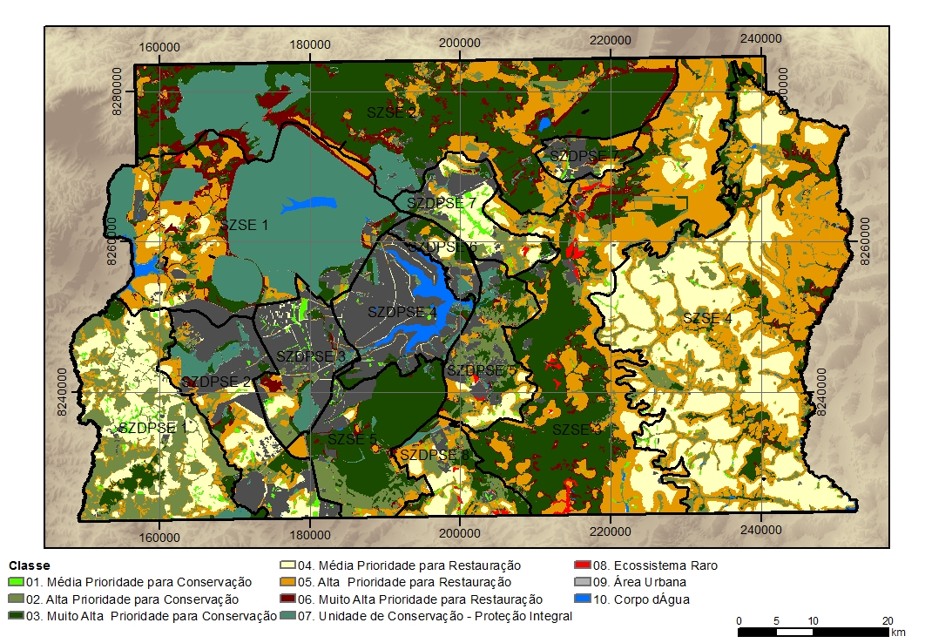
Mapa de Áreas Prioritárias

Slide 18
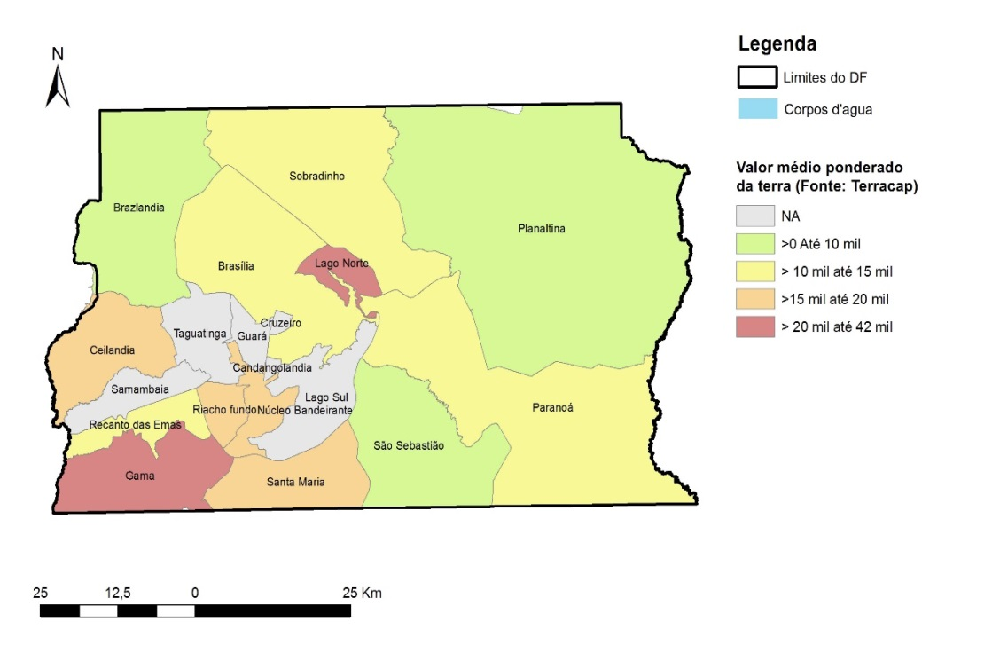
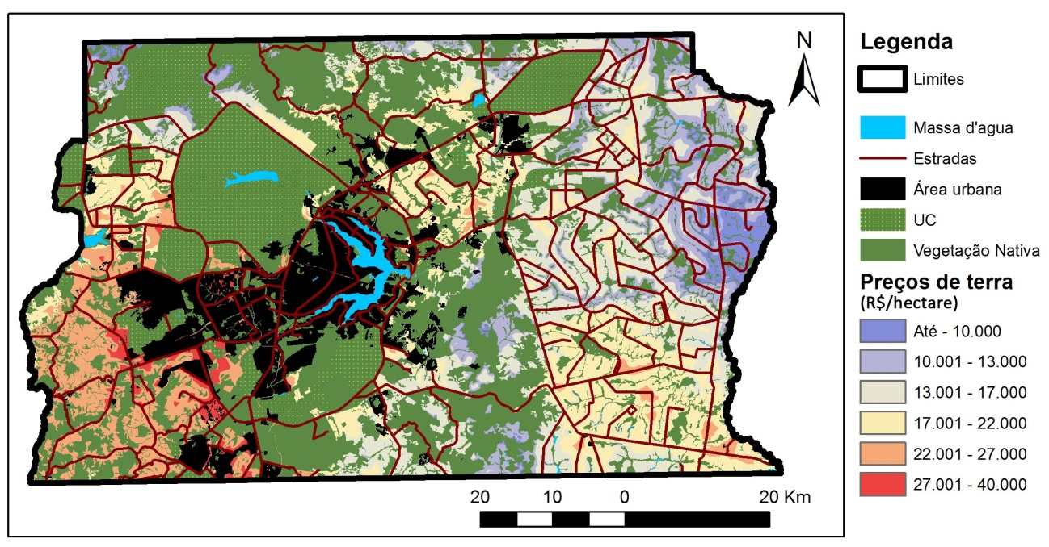

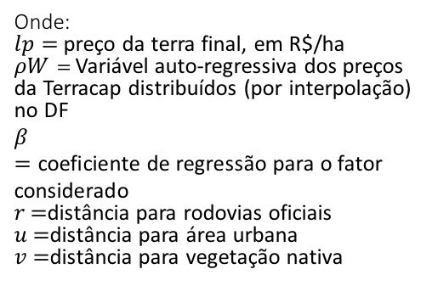
Simulação econômica nova regra: preço da terra
$lp=ρW−β$^{i}.$r−β\text{ii}$.$u+β\text{iii}$.$v$
Onde:
$lp=$ preço da terra final, em R$/ha
$ρW=$Variável auto-regressiva dos preços da Terracap distribuídos (por interpolação) no DF
$$β=\text{coeficiente} \text{de} \text{regress}\text{ã}\text{o} \text{para} \text{o} \text{fator} \text{considerado}$$
$r$ $=$distância para rodovias oficiais
$u$ $=$distância para área urbana
$v$ $=$distância para vegetação nativa
Notes:
Custo de oportunidade no DF: R$ 790 pec; R$ 10 mil agr; 2800 silv.

Slide 19
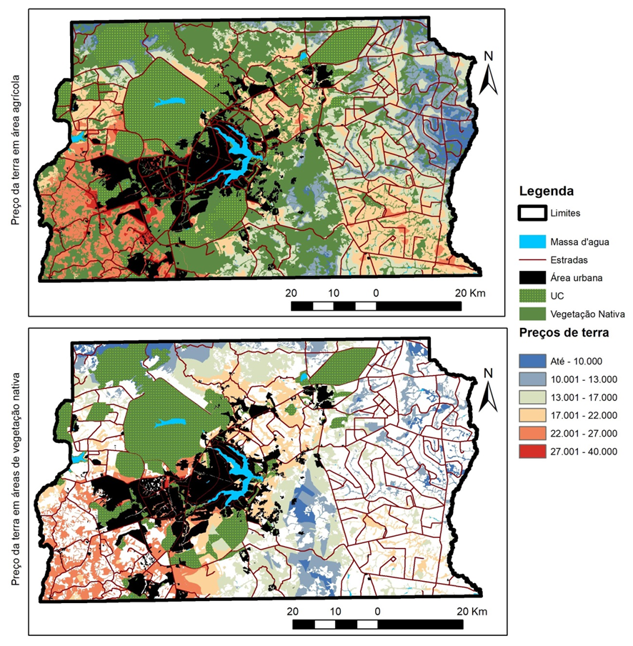
Custo da terra em áreas para conservação e restauração

Slide 20
Valores médios da terra (R$/ha) por grau de prioridade da área para conservação
Grau de prioridade da área | Custo médio da terra (R$/ha) | Oferta de área no DF
Muito Alto | 15.000 | 106.660
Alto | 19.000 | 68.236
Médio | 20.000 | 7.098

Slide 21
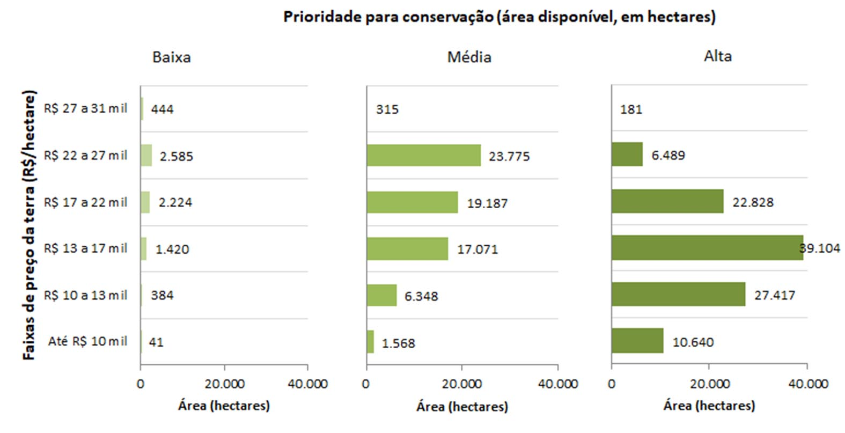
Alta correlação entre áreas bem conservadas e baixos valores da terra

Slide 22
Caso analisado 1: Residencial Pipiripau
Área de Supressão: 58 ha
Mudas a compensar (regra atual): 452.400
Custo atual (R$ 18/muda): R$ 8.143.200
Situação: local de alta prioridade, qualidade média vegetação
Custo com a nova regra
Valor da terra | Muito Alta Prioridade | Alta Prioridade | Média Prioridade
Menor valor | R$ 230.009 | R$ 822.012 | R$ 3.144.386
Valor médio (média ponderada) | R$ 1.821.990 | R$ 3.115.004 | R$ 6.931.519
Maior valor | R$ 3.467.334 | R$ 4.659.300 | R$ 10.239.381

Slide 23
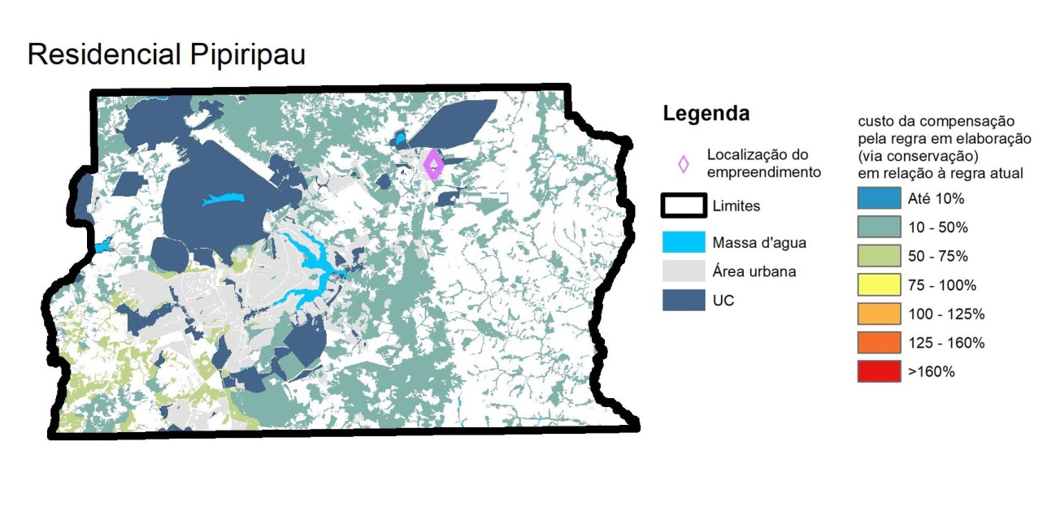
Custo da compensação em distintas regiões do DF (custo regra nova/custo regra atual)

Slide 24
Caso analisado 2: Residencial Grotão
Área de Supressão: 129 ha
Mudas a compensar (regra atual): 420.000
Custo atual (R$ 18/muda): R$ 7.560.000
Situação: local de muito alta prioridade, qualidade média vegetação
Custo com a nova regra
Valor da terra | Muito Alta Prioridade | Alta Prioridade | Média Prioridade
Menor valor | R$ 796.668 | R$ 2.847.151 | R$ 10.891.006
Valor médio (média ponderada) | R$ 6.310.707 | R$ 10.789.237 | R$ 24.008.251
Maior valor | R$ 12.009.579 | R$ 16.138.114 | R$ 35.465.479

Slide 25
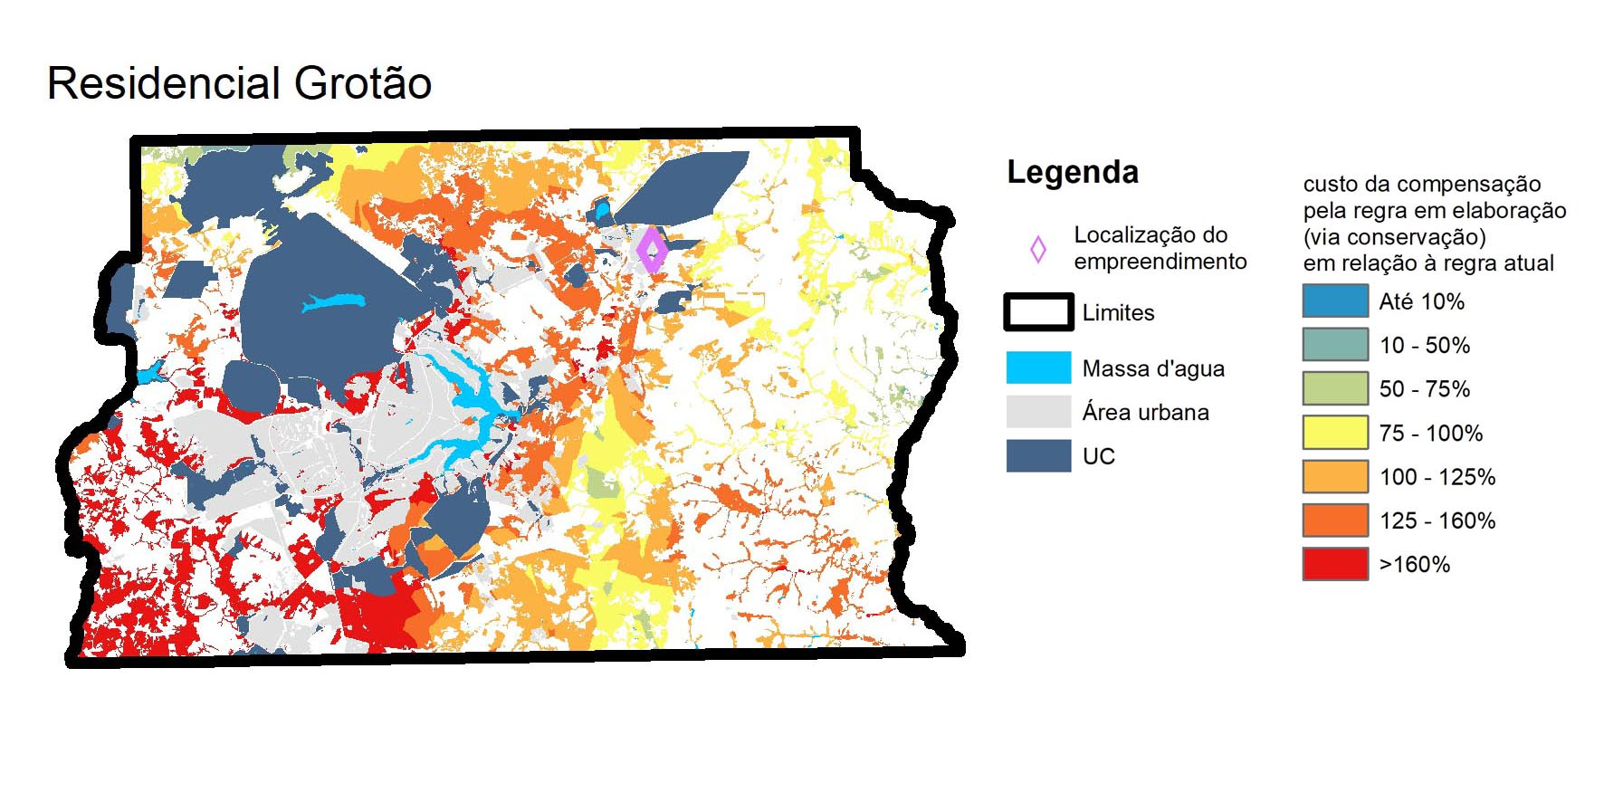
Custo da compensação em distintas regiões do DF (custo regra nova/custo regra atual)

Slide 26
Novas regras de gestão florestal
Plantio de nativas em área de uso alternativo desburocratizado: incentivo a aumento da cobertura nativa
IBRAM não terá que autorizar toda e qualquer supressão de árvore: foco na gestão dos remanescentes
Gestão das árvores em área verde pública: NOVACAP, segundo Plano Diretor de Arborização Urbana
Mudança na sistemática de tombamento: por indivíduo e não por espécie: menos burocracia

Slide 27
Programa de Regularização Ambiental - PRA
Decreto Distrital 37391, de 30/12/2016
Premiação a quem conserva, incentivo a quem quer recuperar:
Uso de CRAs para pagar multas: mais mercado
Mercado institucional de alimentos (PAPA): preços melhores para produtores “verdes”
Facilidade na regularização fundiária
Uso da compensação florestal para recuperar passivo anterior a 2008
Uso de técnicas diversas para recomposição, sem necessidade de aprovação prévia: desburocratização

Slide 28
Programa Piloto Recupera Cerrado
Decreto Distrital 3764/16
Uso de recursos da compensação florestal, por tempo limitado, para testar e difundir novos métodos
Monitoramento de médio e longo prazo (parceria FAP/DF)
Novo arranjo institucional para destinar recursos para agenda ambiental (cooperação SEMA/IBRAM/SFB/FBB)
Recursos iniciais (2017) de pelo menos R$ 2 mi

Slide 29
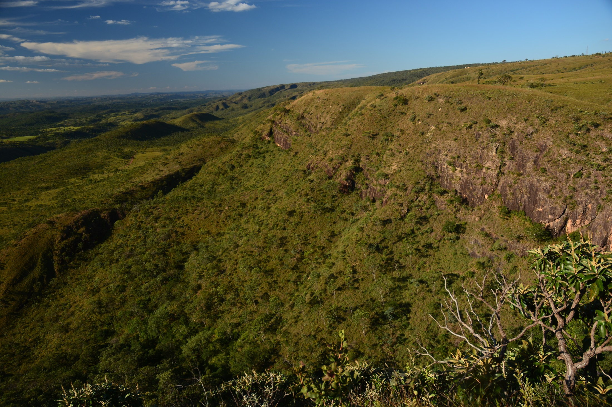
Obrigado!

